Slide 1
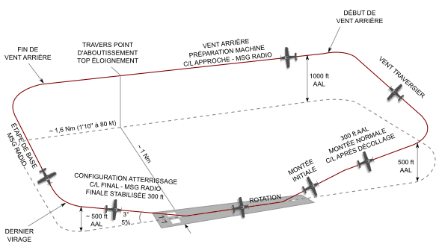
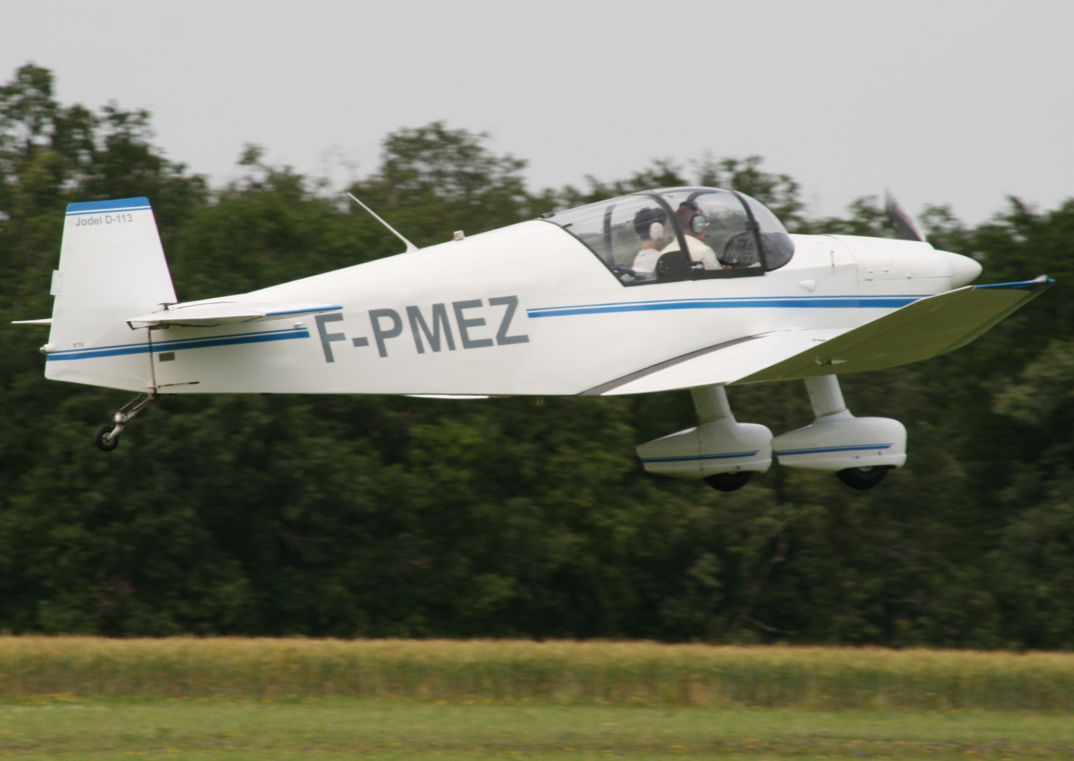
Palier Attente:
Vi = 150 km/h
RPM : 1900 T/mn
1800 Ft AMSL
Pompe Essence : On
Réchauffe Carbu : Tiré
Début de
vent arrière
Vent Arrière
Travers point
d’aboutissement
Top eloignement
Fin de Vent Arrière
Préparation machine
C/L Approche – Msg radio
Virage 1800 Ft AMSL
Vent Traversier
Etape de Base
≈ 1,6 Nm
Msg radio
≈ 1 Nm
Montée Lisse:
Vi : 110 km/h
RPM : Plein Gaz
1500 Ft AMSL
Pompe Essence : Off
Rotation:
Vi : 80 km/h
RPM : Plein Gaz
Configuration atterrissage
C/L Finale – Msg radio
Finale stabilisée 300ft
Approche Descente :
Vi : 150 ↘ 120 km/h
RPM : 1500 T/mn
07
Montée Initiale:
Vi : 110 km/h
RPM : Plein Gaz
25
(Alt LFQX : 1149ft)
Dernier
virage
Si Touch & Go:
Réchauffe Carbu : Poussé
Pompe Essence : On
RPM : Progr. Plein gaz
Finale
Approche Atterrissage
Vi = 100 km/h
RPM : A la demande
1650 Ft AMSL
Vi : 110 km/h
RPM : 1400 T/mn
Tour de Piste LFQX
D113 F-PMEZ

